Slide 1

Education Social skills for preschool children
No.8 Expanding some social skills for preschool children: Cooperation and practical skills in Vietnam
Th.S Nguyễn Thiều Dạ Hương,
Khoa Các Khoa học giáo dục, Trường Đại học Giáo dục, Đại học quốc gia Hà Nội

Slide 2


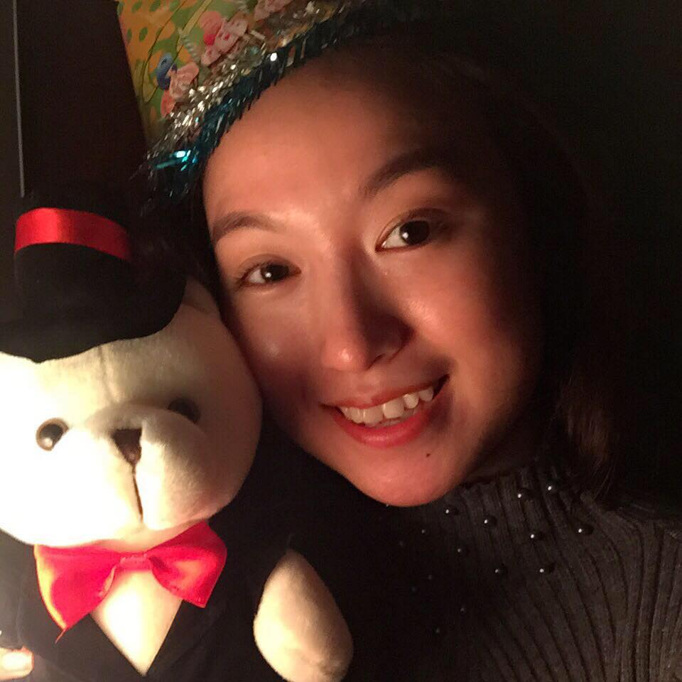
hello!
I am
Teacher
DaHu
I am here because I love to give presentations. You can find me at dahu21for.children@gmail.com
GV: Nguyễn Thiều Dạ Hương

Slide 3
BÀI HỌC SỐ 8
GIÁO DỤC KỸ NĂNG XÃ HỘI CHO TRẺ MẦM NON
Let’s start!
GV: Nguyễn Thiều Dạ Hương

Slide 4

TIẾN TRÌNH HỌC TẬP
KỸ NĂNG HỢP TÁCCỦA TRẺ MẦM NON
THỰC TRANG PHÁT TRIỂN KỸ NĂNG HỢP TÁC CỦA TRẺ VÀ BIỆN PHÁP
GV: Nguyễn Thiều Dạ Hương

Slide 5

Mục tiêu của bài học
2. Giúp học viên viên hiểu và chia sẻ một số cách thức giáo dục kỹ năng hợp tác cho trẻ mầm non thông qua các biện pháp
2. Giúp học viên hiểu về và thực trạng đặc điểm kỹ năng hợp tác của trẻ 5-6 tuổi tại Việt Nam
1. Giúp học viên hiểu và trình bày được được khái niệm, cấu trúc và đặc điểm kỹ năng hợp tác của trẻ mầm non
GV: Nguyễn Thiều Dạ Hương

Slide 6
Tài liệu tham khảo
1. Lê Bích Ngọc (2013), Giáo dục kỹ năng sống cho trẻ mẫu giáo (bộ kỹ năng toàn tập dành cho sinh viên và giáo viên mầm non), Đại học Quốc gia Hà Nội
2. Nguyễn Thị Mỹ Lộc – Đinh Thị Kim Thoa – Phan Thị Thảo Hương (2009)- Giáo dục giá trị sống và kỹ năng sống cho trẻ mầm non - nhà xuất bản Đại học Quốc Gia Hà Nội.
3. Vũ Thị Nhân (2016). Những biểu hiện kĩ năng hợp tác của trẻ mẫu giáo 5-6 tuổi trong các hoạt động ở trường mầm non. Tạp chí Giáo dục, số đặc biệt tháng 5, tr 104-106.
4. www.mamnon.com
GV: Nguyễn Thiều Dạ Hương

Slide 7

Kỹ năng hợp tác
1. Kỹ năng hợp tác
Xã hội hiện nay là xã hội của sự hội nhập, toàn cầu hóa và đề cao giá trị của sự hợp tác, cùng nhau làm việc, tôn trọng và hiểu biết lẫn nhau... Vì vậy, mục tiêu học tập trong các nhà trường đã có sự thay đổi. Người học không chỉ lĩnh hội kiến thức có sẵn và phát triển năng lực trí tuệ mà quan trọng hơn cả là hình thành và phát triển các kĩ năng giải quyết các mối quan hệ xã hội có hiệu quả.
Mời xem video 1: Vì sao cần hợp tác
https://www.youtube.com/watch?v=XldHGgxJDv4
GV: Nguyễn Thiều Dạ Hương
https://www.learnwithhomer.com/homer-blog/4190/social-skills-for-kids/

Slide 8
kỹ năng hợp tác
Theo tác giả Vũ Thị Nhân (2016) thì quan niệm về “Hợp tác” trong Đại Từ điển Tiếng Việt là: “Hợp tác là chung sức, trợ giúp qua lại với nhau” . Và trong Từ điển Tâm lí học: “Hợp tác là hai hay nhiều bộ phận trong một nhóm cùng làm việc theo cùng một cách thức để tạo ra một kết quả chung”.
Hợp tác có nội hàm như sau: có mục đích chung trên cơ sở mọi người cùng có lợi; công việc được phân công phù hợp với năng lực của từng người; bình đẳng, tin tưởng lẫn nhau, chia sẻ nguồn lực và thông tin, tự nguyện hoạt động; các thành viên trong nhóm phụ thuộc lẫn nhau, trên cơ sở trách nhiệm cá nhân cao; cùng chung sức, giúp đỡ hỗ trợ, khích lệ tinh thần tập thể và bổ sung cho nhau.
GV: Nguyễn Thiều Dạ Hương

Slide 9
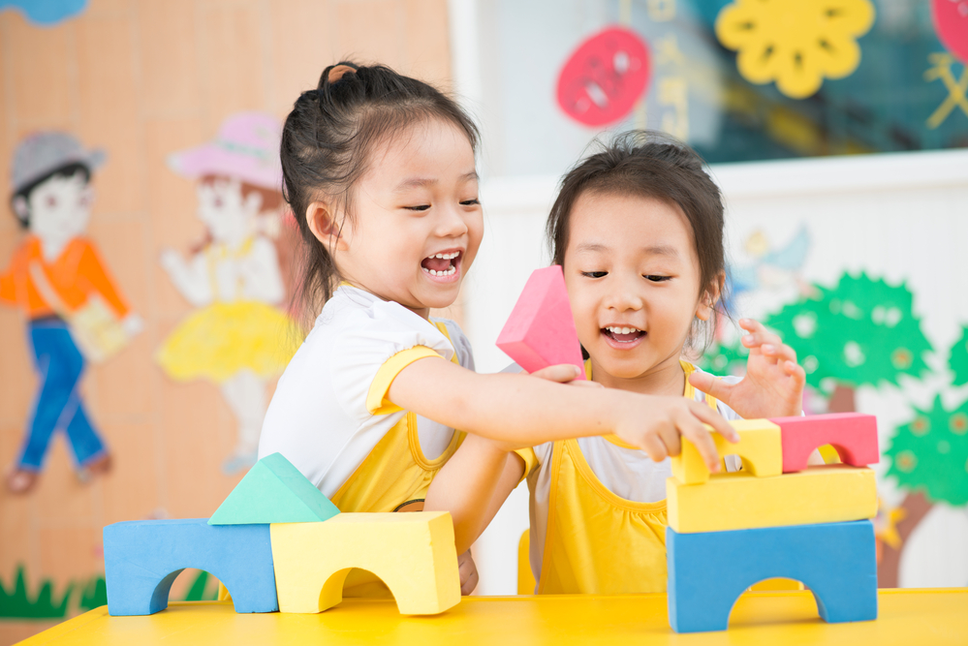
Kỹ năng hợp tác
Hợp tác đã trở thành một phương pháp dạy học được GV sử dụng trong các cấp, bậc học và là một trong những tiêu chuẩn đánh giá chất lượng của người học; phù hợp với xu thế dạy học hiện đại và phát triển trẻ người mới, năng động, sáng tạo theo 4 trụ cột của giáo dục thế kỉ XXI “Học để biết; học để làm; học để cùng chung sống; học để làm người”.
.
GV: Nguyễn Thiều Dạ Hương
https://www.learnwithhomer.com/homer-blog/4190/social-skills-for-kids/

Slide 10
Kỹ năng hợp tác
Theo tác giả Vũ Thị Nhân (2016) thì với quan niệm kĩ năng không đơn thuần là mặt “kĩ thuật” của hành động mà còn là biểu hiện về năng lực của trẻ người. Như vậy “KNHT” là năng lực phối hợp hoạt động có hiệu quả của các cá nhân dựa trên sự tác động tích cực qua lại nhằm đạt được mục đích của nhóm và mỗi cá nhân trên cơ sở nắm vững phương thức thực hiện và vận dụng tri thức, kinh nghiệm đã có phù hợp với những điều kiện nhất định.
Mời xem video 2: Kỹ năng hợp tác
https://www.youtube.com/watch?v=p_LshE1PUgA

Slide 11

Kỹ năng hợp tác của trẻ mầm non
2.1. Kĩ năng hợp tác của trẻ mẫu giáo
Theo các tác giả Lê Bích Ngọc (2013), Nguyễn Thị Mỹ Lộc – Đinh Thị Kim Thoa – Phan Thị Thảo Hương (2009)
KNHT là sự phối hợp hành động của trẻ để cùng thực hiện có hiệu quả một nhiệm vụ chung, dựa trên vốn tri thức và kinh nghiệm đã có trong những điều kiện nhất định.
https://www.learnwithhomer.com/homer-blog/4190/social-skills-for-kids/
GV: Nguyễn Thiều Dạ Hương

Slide 12
Kỹ năng hợp tác của trẻ mầm non
2.2. Giáo dục kĩ năng hợp tác cho trẻ mẫu giáo
a/Giáo dục KNHT thúc đẩy quá trình nhận thức và phát triển tư duy cho trẻ.
- Hợp tác giúp trẻ lĩnh hội cũng như chia sẻ các kinh nghiệm nhận thức của mỗi thành viên tham gia cùng nhau. - Nhận thức riêng của mỗi cá nhân được phát triển hoàn thiện và mở rộng hơn nhờ hợp tác, nhu cầu khám phá, tìm hiểu những thách thức trong nhiệm vụ mới được thúc đẩy. Quá trình đánh giá bản thân và các bạn cùng tuổi diễn ra một cách tự nhiên nhất và điều này giúp cho nhận thức của trẻ thêm sâu sắc về nhiều khía cạnh. Những quan hệ liên nhân cách sẽ giúp trẻ nhìn nhận cái Tôi trong mối quan hệ với mọi người. - Quá trình tham gia, trao đổi ý tưởng khi chơi, cùng nhau tuân thủ các nguyên tắc khi thực hiện nhiệm vụ chơi sẽ làm vốn biểu tượng của trẻ giàu lên nhanh chóng và tư duy trực quan hành động phát triển.
GV: Nguyễn Thiều Dạ Hương

Slide 13
Kỹ năng hợp tác của trẻ mầm non
2.2. Giáo dục kĩ năng hợp tác cho trẻ mẫu giáo
b/ Giáo dục KNHT giúp hình thành và phát triển nhân cách cho trẻ.
Các mối quan hệ xã hội mà trẻ tham gia càng phong phú đa dạng, càng góp phần vào việc hoàn thiện nhân cách của trẻ. Sự kết hợp và phối hợp các hoạt động giữa các trẻ trong nhóm chơi đã tạo ra những mối quan hệ xã hội hết sức độc đáo và điển hình. Vì vậy, khi tham gia vào các hoạt động chung, bằng hoạt động giao tiếp của mình, trẻ đã tích cực chiếm lĩnh các mối quan hệ xã hội. Về thực chất, đây là nền tảng của quá trình phát triển nhân cách
GV: Nguyễn Thiều Dạ Hương
https://www.learnwithhomer.com/homer-blog/4190/social-skills-for-kids/

Slide 14
Kỹ năng hợp tác của trẻ mầm non
2.2. Giáo dục kĩ năng hợp tác cho trẻ mẫu giáo
Giáo dục KNHT là tạo cơ hội để trẻ được chơi và rèn luyện các kĩ năng khác
Không phải ngẫu nhiên mà các nhà khoa học trong và ngoài nước đã chỉ ra rằng: Đối với trẻ nhỏ, chơi là nhu cầu của một cơ thể đang phát triển, là “trường học của cuộc sống”. Khi chơi, trẻ trở nên cao hơn chính mình và chúng có thể làm được nhiều việc mà trong thực tế không thể làm được. Khi tham gia vào trò chơi do được thoả mãn nhu cầu nên mang lại niềm vui cho trẻ, làm cho tinh thần của trẻ sảng khoái, phấn khởi... đó là những yếu tố quan trọng để tăng cường sức khoẻ cho trẻ. Khi trẻ được cùng chơi với nhau trong nhóm trẻ sẽ học hỏi lẫn nhau. Trong khi chơi, trẻ biết thỏa thuận với nhau để phân vai chơi, hành động chơi, biết lắng nghe ý kiến của nhau, biết chia sẻ... Có thể nói rằng, chơi trong nhóm bạn bè là nhu cầu bức thiết của trẻ và trò chơi cũng là nội dung chủ yếu để tập hợp trẻ thành nhóm. Phần lớn các nét tính cách của trẻ được nhen nhóm trong nhóm bạn bè. Đây là một điều vô cùng quan trọng đối với trẻ.
GV: Nguyễn Thiều Dạ Hương

Slide 15
Kỹ năng hợp tác của trẻ mầm non
2.2. Giáo dục kĩ năng hợp tác cho trẻ mẫu giáo
Giáo dục KNHT giúp trẻ bước vào cuộc sống xã hội.
Thông qua hoạt động với các bạn trong nhóm, trẻ tự tìm kiếm sự hoàn thiện của những quan hệ giữa trẻ người với trẻ người. Vì vậy cũng không nên cho rằng chơi theo nhóm chỉ giúp trẻ lĩnh hội kiến thức hay một tiêu chuẩn ứng xử nào đó, mà còn là cơ sở ban đầu để trẻ xây dựng cách ứng xử của mình để bước vào thế giới mai sau. Vì vậy, có thể nói, giáo dục KNHT cho trẻ là tạo ra cho trẻ các kinh nghiệm về quan hệ đạo đức, quan hệ trách nhiệm và giúp đỡ lẫn nhau, cùng nhau hướng đến mục tiêu chung, làm nảy sinh rung cảm về nhau, gây ảnh hưởng tới việc hình thành động cơ chung của tập thể. Hoạt động nhóm dạy trẻ những bài học có giá trị và hình thành ở trẻ những kĩ năng xã hội.
GV: Nguyễn Thiều Dạ Hương

Slide 16
Kỹ năng hợp tác của trẻ mầm non
2.3. Cấu trúc kĩ năng hợp tác của trẻ mẫu giáo
2.3.1. Cấu trúc tâm lí của kĩ năng hợp tác
Đối với trẻ mẫu giáo, hoạt động chủ đạo của trẻ là hoạt động vui chơi, qua vui chơi trẻ lĩnh hội những chuẩn mực đạo đức, những kiến thức, kĩ năng… KNHT của trẻ mẫu giáo được nảy sinh chủ yếu trong hoạt động vui chơi với bạn bè ở trường mầm non. Cho nên cấu trúc của KNHT của trẻ mẫu giáo một mặt dựa trên cấu trúc của hợp tác và cấu trúc của kĩ năng, một mặt dựa trên hoạt động chơi cùng nhau của trẻ ở trường mầm non. Cấu trúc của KNHT của trẻ mẫu giáo gồm:
GV: Nguyễn Thiều Dạ Hương
https://www.learnwithhomer.com/homer-blog/4190/social-skills-for-kids/

Slide 17
Kỹ năng hợp tác của trẻ mầm non
Nhận thức: Chính là quá trình cảm nhận và nhận thức lẫn nhau giữa các cá nhân trong hoạt động khi chơi cùng nhau, là sự thiết lập các mối quan thực và quan hệ chơi trên cơ sở hiểu biết lẫn nhau. Quá trình cảm nhận được khắc họa bởi sự hiện diện của các ngôn từ trong giao tiếp, các hành vi ứng xử hướng tới sự phối hợp hành động. Quá trình nhận thức hướng tới việc giải quyết các vấn đề của nhiệm vụ hoạt động, của trò chơi, thể hiện ở việc thảo luận và đưa ra cách giải quyết, lựa chọn phương án giải quyết nhiệm vụ, cách giải quyết nhiệm vụ cá nhân hướng tới mục tiêu của hoạt động, của trò chơi, và thái độ tích cực đối với kết quả chơi. Đối với trẻ em, cần phải để trẻ tự đánh giá kết quả hoạt động đạt được là sản phẩm chung của các thành viên, được đóng góp bởi từng cá nhân, có thái độ vui mừng vì thành tích chung hoặc nuối tiếc vì kết quả không được như mong muốn.
GV: Nguyễn Thiều Dạ Hương

Slide 18
Kỹ năng hợp tác của trẻ mầm non
Thái độ: Thái độ (xúc cảm, tình cảm) của cá nhân trẻ, cùng với nhận thức, hành động hợp tác trong khi chơi sẽ tạo ra cơ sở để hình thành niềm tin, lí tưởng, quan điểm, hệ thống giá trị đúng đắn. Nó là những kinh nghiệm quan hệ, sự đánh giá có cảm xúc đối với KNHT. Khi chưa hình thành thái độ của cá nhân đối với các hoạt động hợp tác thì cá nhân đó chưa có KNHT, mặc dù đã có những nhận thức và hành động hợp tác nhất định trong khi chơi. Thái độ được thể hiện khi cá nhân hứng thú, tích cực trao đổi thông tin giữa các bên tham gia trong khi chơi chung. Giao tiếp để hướng tới các mối quan hệ tương hỗ và giao tiếp để hướng tới mục tiêu chung của trò chơi. Thái độ tích cực là một thành tố cơ bản của KNHT, để hình thành và phát triển KNHT trong mỗi chủ thể thì đòi hỏi các cá nhân phải thể hiện thái độ tích cực đối với trò chơi chung, mong muốn được chơi chung cùng nhau, trao đổi, bàn bạc với nhau, thể hiện thái độ tích cực đối với kết quả chơi… Khi KNHT được phát triển, thái độ của các cá nhân với trò chơi chung cũng trở lên tích cực hơn.
GV: Nguyễn Thiều Dạ Hương

Slide 19
Kỹ năng hợp tác của trẻ mầm non
Hành động: Bao gồm những hành động phối hợp giữa các bên tham gia, trong đó có sự trao đổi không chỉ là kiến thức, ý tưởng mà còn là các hành động chơi, các giá trị và suy nghĩ. KNHT bản chất là sự phối hợp hành động tự nguyện giữa các bên tham gia mà trung tâm là những cơ chế xã hội, tâm lí phức tạp, đòi hỏi mức độ trưởng thành nhất định của chủ thể. Những thành tố cơ bản của KNHT trong trò chơi được hình thành trong thời kì mầm non, đặc biệt là giai đoạn lứa tuổi mẫu giáo lớn, khi hoạt động vui chơi trở thành hoạt động chủ đạo và khi các mối quan hệ tương quan của trẻ bắt đầu hình thành tích cực, mang tính chất giao tiếp và xã hội, sự phối hợp hành động của trẻ với các bạn cùng lứa và người lớn mang những nét đặc trưng nhất định. Các thành tố của KNHT của trẻ mẫu giáo được biểu hiện trong các nhóm nhỏ - được tạo thành từ hai hay nhiều cá nhân với nhau trong cùng các liên hệ có mục đích và có ý nghĩa quan trọng.
GV: Nguyễn Thiều Dạ Hương

Slide 20

Kỹ năng hợp tác của trẻ mầm non
2.3.2. Các kĩ năng thành phần của kĩ năng hợp tác
Trong quá trình hợp tác, có rất nhiều kĩ năng khác nhau được thể hiện hướng đến sự hợp tác, đó chính là những kĩ năng thành phần của KNHT. Đối với trẻ mẫu giáo, nghiên cứu tập trung một số kĩ năng sau đây:
https://nhanlucnganhluat.vn/tin-tuc/ky-nang-la-gi-co-that-su-quan-trong-khong.html
GV: Nguyễn Thiều Dạ Hương

Slide 21
Kỹ năng hợp tác của trẻ mầm non
Kĩ năng thảo luận Trong hoạt động hợp tác, các cá nhân phải có kĩ năng thảo luận để cùng thống nhất về mục đích, mục tiêu của hoạt động hướng tới kết quả cuối cùng cần đạt của cả nhóm. Có kĩ năng thảo luận còn để thống nhất nội dung và kế hoạch thực hiện những công việc chung, cùng thảo luận để tìm kiếm phương tiện thực hiện hoạt động, bầu nhóm trưởng... thảo luận để hướng tới sự đồng thuận của các thành viên. Khi có kĩ năng thảo luận các cá nhân sẽ hiểu được giá trị của sức mạnh tập thể, biết đặt lợi ích của tập thể lên trên sở thích và những mối quan tâm riêng của bản thân
https://nhanlucnganhluat.vn/tin-tuc/ky-nang-la-gi-co-that-su-quan-trong-khong.html
GV: Nguyễn Thiều Dạ Hương

Slide 22
Kỹ năng hợp tác của trẻ mầm non
Kĩ năng lắng nghe Lắng nghe là một kĩ năng cần thiết khi học ở bất kì môi trường học tập nào. Khi hoạt động hợp tác trong nhóm, các cá nhân phải chú ý lắng nghe lời giải thích, hướng dẫn để biết tổ chức cách hoạt động theo nhóm hiệu quả, và trong khi hoạt động chung phải biết lắng nghe ý kiến của các thành viên trong nhóm, để tránh những mâu thuẫn, xung đột, những bất đồng ý kiến xảy ra trong khi chơi. Lắng nghe và xác định những điểm giống và khác, những điểm đồng ý và những điểm không tán thành với các bạn. Từ đó, cá nhân có nhu cầu chia sẻ những suy nghĩ riêng của mình với các thành viên trong nhóm.
https://nhanlucnganhluat.vn/tin-tuc/ky-nang-la-gi-co-that-su-quan-trong-khong.html
GV: Nguyễn Thiều Dạ Hương

Slide 23
Kỹ năng hợp tác của trẻ mầm non
Kĩ năng phân công công việc hợp lí
Để hoạt động hợp tác trở nên công bằng và hiệu quả thì các cá nhân cần có kĩ năng phân công công việc hợp lí cho nhau và chấp nhận sư phân công công việc của nhóm. Trong nhóm luôn có sự đa dạng về kĩ năng và nhân cách giữa các thành viên. Khi tham gia hoạt động cùng nhau, phải biết tự đánh giá khả năng riêng của bản thân mình cũng như sở thích, nguyện vọng và khả năng của các bạn trong nhóm, từ đó đưa ra những ý kiến phù hợp nhất với việc phân công các phần việc cụ thể cho từng bạn, đảm bảo sự công bằng và phát huy được khả năng, điểm mạnh của các thành viên trong nhóm.
https://nhanlucnganhluat.vn/tin-tuc/ky-nang-la-gi-co-that-su-quan-trong-khong.html
GV: Nguyễn Thiều Dạ Hương

Slide 24
Kỹ năng hợp tác của trẻ mầm non
Kĩ năng chia sẻ
Kĩ năng chia sẻ rất cần trong hoạt động hợp tác vì trong khi hoạt động hợp tác trẻ phải có sự quan sát, đánh giá hoạt động của các bạn và giúp đỡ, chia sẻ khi bạn gặp khó khăn, hoặc nhờ bạn hỗ trợ nếu cần. Trong khi hoạt động chung, trong khi chơi chung trong nhóm, các cá nhân cần ý thức về trách nhiệm của mình với nhiệm vụ chung, chủ động hoàn thành nhiệm vụ riêng của mình. Ngay khi hoàn thành phần việc của mình, biết đặt nó trong tiến độ chung, quan sát sự hài hòa giữa phần việc của mình với phần việc của các bạn, sẵn sàng giúp đỡ các bạn khác khi họ gặp khó khăn…
https://nhanlucnganhluat.vn/tin-tuc/ky-nang-la-gi-co-that-su-quan-trong-khong.html
GV: Nguyễn Thiều Dạ Hương

Slide 25
Kỹ năng hợp tác của trẻ mầm non
Kĩ năng phối hợp hành động
Kĩ năng phối hợp hành động rất quan trọng trong quá trình hợp tác, nó phản ánh rõ nét bản chất của hoạt động hợp tác. Để hoàn thành nhiệm vụ cần nhận thức được rõ mục đích của hoạt động chung, hệ thống các hành động cá nhân, các hành động phối hợp, điều chỉnh hành vi của các thành viên tham gia trong mối tương quan của hoạt động, so sánh kết quả hành động với mục tiêu đặt ra.
Có các cách thức khác nhau trong việc phối hợp hành động trong quá trình chơi.
https://nhanlucnganhluat.vn/tin-tuc/ky-nang-la-gi-co-that-su-quan-trong-khong.html
GV: Nguyễn Thiều Dạ Hương

Slide 26
Kỹ năng hợp tác của trẻ mầm non
Kĩ năng giải quyết xung đột Xung đột là hiện tượng tất yếu xảy ra trong hoạt động chung, vì thế, trẻ phải có kĩ năng giải quyết xung đột để cuộc chơi được tiếp tục. Mỗi trẻ phải có khả năng tự kiềm chế, phục tùng những quy định chung, biết giải quyết mâu thuẫn một cách hòa bình, trên cơ sở tôn trọng và nhường nhịn lẫn nhau
https://nhanlucnganhluat.vn/tin-tuc/ky-nang-la-gi-co-that-su-quan-trong-khong.html
GV: Nguyễn Thiều Dạ Hương

Slide 27
2.4. Các giai đoạn phát triển kĩ năng hợp tác của trẻ mẫu giáo
Giai đoạn thứ nhất: Phát triển các mối tương quan
Ở đầu lứa tuổi này, trẻ năng động hơn và kiên trì hơn so với các lứa tuổi trước, chúng thể hiện khả năng giao tiếp tích cực và đa dạng với các bạn bè cùng lứa. Điều này tạo nên điều kiện tiên quyết tự nhiên cho sự hình thành các mối tương quan và phát triển KNHT ở trẻ. Trẻ có nhu cầu giao tiếp mạnh mẽ với các bạn cùng chơi trong các trò chơi chung, có hứng thú tích cực với các bạn cùng chơi, có thiên hướng mở rộng phạm vi giao tiếp với bạn bè cùng lứa tuổi, tính tích cực trong giao tiếp và tần số giao tiếp tăng lên. Trẻ quan tâm nhiều hơn đến các cơ sở của việc giao tiếp và điều chỉnh các mối tương quan. Những khái niệm về chuẩn mực đạo đức được hình thành, trẻ phân biệt rõ ràng hơn những hành vi tốt xấu; chúng có khái niệm về cái ác, cái thiện và có thể ứng xử nhờ vào kinh nghiệm cá nhân.
GV: Nguyễn Thiều Dạ Hương

Slide 28
2.4. Các giai đoạn phát triển kĩ năng hợp tác của trẻ mẫu giáo
Giai đoạn thứ 2: Hình thành, phát triển kĩ năng hợp tác
Ngoài nhu cầu giao tiếp tích cực, từ giữa tuổi mẫu giáo lớn xuất hiện thiên hướng phối hợp hoạt động đa dạng với các bạn cùng lứa tuổi. Trẻ tích cực hướng sự chú ý của người khác tới mình, mong muốn chia sẻ với bạn bè kiến thức, ý tưởng, cảm nhận, ý kiến… của mình. Trẻ so sánh bản thân với các bạn, bắt đầu đánh giá bản thân trên quan điểm, uy tín của bản thân trước các bạn, mong muốn được công nhận, khen ngợi những ưu điểm của mình. Trẻ quan tâm hơn tới bạn cùng chơi, hướng tới nhận thức những cảm nhận, trạng thái, hành động, ý định của các bạn, có mong muốn đánh giá những hành vi, hành động, trạng thái của các bạn trên cơ sở lĩnh hội những khái niệm đạo đức.
GV: Nguyễn Thiều Dạ Hương

Slide 29

Tóm lại: Phát triển các kĩ năng cơ bản cho trẻ người phải bắt đầu từ lứa tuổi mẫu giáo. Đây là thời kì tạo nên những cơ sở ban đầu cần thiết cho quá trình hình thành nhân cách và chuẩn bị cho trẻ trải qua bước ngoặt lớn trong đời sống tuổi thơ khi chuyển từ trường mầm non đến trường tiểu học. Phát triển một số kĩ năng cơ bản cho trẻ là rất cần thiết, trong đó KNHT là một trong những kĩ năng cần phải được đặt lên hàng đầu. Việc xác định cấu trúc và các giai đoạn phát triển KNHT của trẻ mẫu giáo là việc làm có ý nghĩa nền tảng, giúp cho các nhà nghiên cứu và GV mầm non không đi chệch hướng khi phát triển KNHT cho trẻ trong các hoạt động khác nhau ở trường mầm non
https://timviec365.vn/blog/ky-nang-la-gi-new7043.html
GV: Nguyễn Thiều Dạ Hương

Slide 30

https://timviec365.vn/blog/ky-nang-la-gi-new7043.html
Mời xem video 3: Kỹ năng hợp tác của trẻ mầm non
https://www.youtube.com/watch?v=B-dXo9sknFI
GV: Nguyễn Thiều Dạ Hương

Slide 31
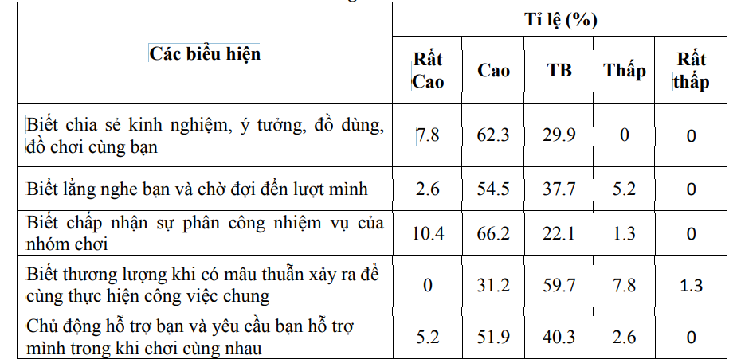
THỰC TRẠNG VÀ MỘT SỐ BIỆN PHÁP
3. Thực trang và một số biện pháp phát triển kỹ năng hợp tác cho trẻ 5-6 tuổi tại một số thành phố ở Việt Nam
Vũ Thị Nhân (2016). Những biểu hiện kĩ năng hợp tác của trẻ mẫu giáo 5-6 tuổi trong các hoạt động ở trường mầm non. Tạp chí Giáo dục, số đặc biệt tháng 5, tr 104-106.
GV: Nguyễn Thiều Dạ Hương

Slide 32
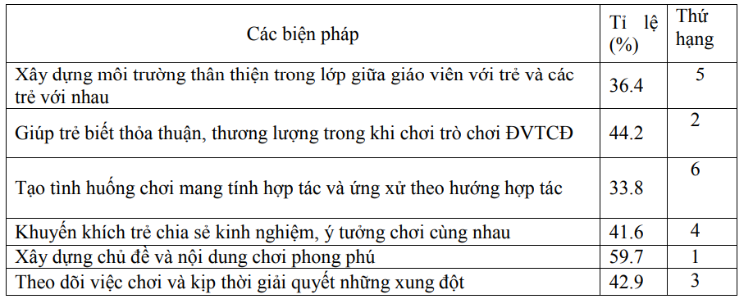
THỰC TRẠNG VÀ MỘT SỐ BIỆN PHÁP
Vũ Thị Nhân (2016). Những biểu hiện kĩ năng hợp tác của trẻ mẫu giáo 5-6 tuổi trong các hoạt động ở trường mầm non. Tạp chí Giáo dục, số đặc biệt tháng 5, tr 104-106.
GV: Nguyễn Thiều Dạ Hương

Slide 33
THỰC TRẠNG VÀ MỘT SỐ BIỆN PHÁP
Mời xem video 4: Giải quyết mâu thuẫn khi làm việc nhóm
https://www.youtube.com/watch?v=JBedQPDAciA
https://www.learnwithhomer.com/homer-blog/4190/social-skills-for-kids/
GV: Nguyễn Thiều Dạ Hương

Slide 34
THỰC TRẠNG VÀ MỘT SỐ BIỆN PHÁP
1. Biện pháp 1:
Xây dựng các dự án phát triển giáo dục mầm non; thường xuyên bồi dưỡng kiến thức, tổ chức tập huấn cho giáo viên MN về mặt lý luận và phương pháp tổ chức hoạt động vui chơi nói chung, hoạt động nói riêng, nhằm từng bước khắc phục những tồn tại hiện có ở các trường mầm non hiện nay.
GV: Nguyễn Thiều Dạ Hương

Slide 35
THỰC TRẠNG VÀ MỘT SỐ BIỆN PHÁP
2. Biện pháp 2:
Trong giáo dục MN, cần nhấn mạnh việc phát triển kĩ năng sống mà cụ thể là kĩ năng hợp tác chứ không chỉ là dạy trẻ chơi, dạy trẻ kiến thức
GV: Nguyễn Thiều Dạ Hương

Slide 36
THỰC TRẠNG VÀ MỘT SỐ BIỆN PHÁP
3. Biện pháp 3:
Cần tạo mọi điều kiện để giúp trẻ phát triển kĩ năng hợp tác đúng mức và kịp thời để trẻ được làm chủ cuộc chơi và cảm nhận được niềm vui sướng khi tham gia trò chơi.
Hãy để cho trẻ được thử là người chỉ đạo trong một dịp nào đó như các hoạt động trong ngày, hoạt động cho ngày nghỉ cuối tuần, hay thậm chí là cả một kỳ nghỉ cho gia đình, tùy theo độ tuổi và ngân sách và cha mẹ hãy hướng dẫn cho trẻ.
GV: Nguyễn Thiều Dạ Hương

Slide 37
THỰC TRẠNG VÀ MỘT SỐ BIỆN PHÁP
5. Biện pháp 4:
Hãy thiết lập các tình huống để trẻ cần phải tham gia nhóm mới có thể thực hiện được như chơi thể thao theo đội, thảo luận giải quyết một vấn đề khó nào đó, chơi các trò chơi kết hợp. Chú ý nên tạo ra những trò chơi mà trẻ có thể thấy rõ được rằng sự tôn trọng, biết cách giao tiếp, lắng nghe là chìa khóa của thành công.
Hãy để cho trẻ được thử là người chỉ đạo trong một dịp nào đó như các hoạt động trong ngày, hoạt động cho ngày nghỉ cuối tuần, hay thậm chí là cả một kỳ nghỉ cho gia đình, tùy theo độ tuổi và ngân sách và cha mẹ hãy hướng dẫn cho trẻ.
GV: Nguyễn Thiều Dạ Hương

Slide 38
THỰC TRẠNG VÀ MỘT SỐ BIỆN PHÁP
5. Biện pháp 5: Sử dụng một số trò chơi để rèn luyện kỹ năng chia sẻ hợp tác trong nhóm
Đây là cách thức hiệu quả để dạy trẻ kỹ năng hợp tác. Lựa chọn những trò chơi mang tính đồng đội cho trẻ như chơi nhảy dây, đánh cầu lông, cùng giải câu đố… Nếu có nhiều trẻ, bạn có thể chia đội, và việc thắng thua sẽ cho trẻ biết rút kinh nghiệm cho những lần hợp tác tiếp theo như trẻ cần lắng nghe nhau hơn, cần nhanh tay hơn, cần bình tĩnh với nhau hơn…
GV: Nguyễn Thiều Dạ Hương

Slide 39
THỰC TRẠNG VÀ MỘT SỐ BIỆN PHÁP
Mời xem video 5: Hãy cùng sẻ chia để hợp tác vui vẻ (VTV7 Việt Nam)
https://www.youtube.com/watch?v=wnIJderJNaQ
GV: Nguyễn Thiều Dạ Hương
https://www.learnwithhomer.com/homer-blog/4190/social-skills-for-kids/

